Slide 1


ỦY BAN NHÂN DÂN QUẬN 12
TRƯỜNG TIỂU HỌC LÝ TỰ TRỌNG
Tiếng Việt
Chủ điểm: Nghề nào cũng quý
Bài 4 – Tiết 4
Giáo viên: Du Ngọc Lan

Slide 2
Thứ năm, ngày 12 tháng 1 năm 2021
Tiếng Việt
Chủ điểm: Nghề nào cũng quý
Bài 4 – Tiết 4

Slide 3


1. Khởi động

Slide 4

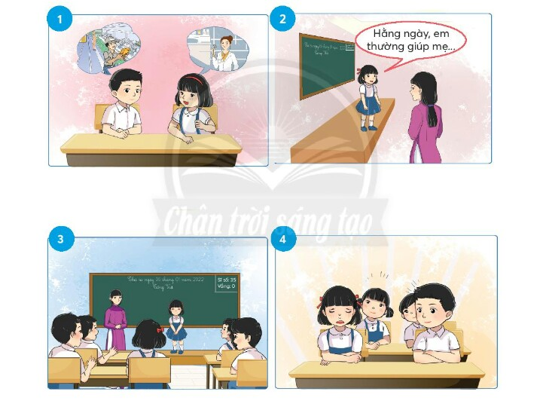
Đọc lại truyện Mẹ của Oanh

Slide 5




Trò chơi “Lò cò”
2
3
Tiêu đề
Nhân vật
1
Người dẫn chuyện
Bối cảnh
5
4
Sự kiện xảy ra
Notes:
Click vào hoa để tới câu hỏi
Tại slide câu hỏi, click vào hoa để quay về đây
Click vào mặt trời để đi tới bài học

Slide 6


Sắp xếp bức tranh theo đúng thứ thứ tự sự việc

Slide 7

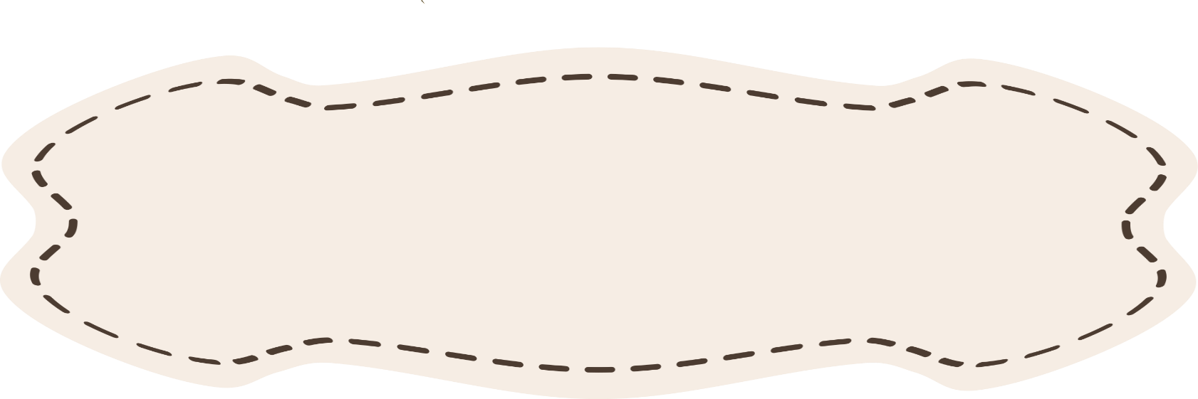
Thảo luận nhóm 4
Sắp xếp bức tranh theo đúng thứ thứ tự sự việc

Slide 8

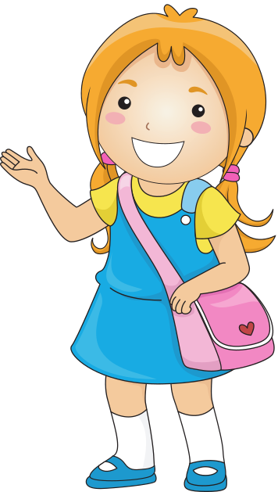
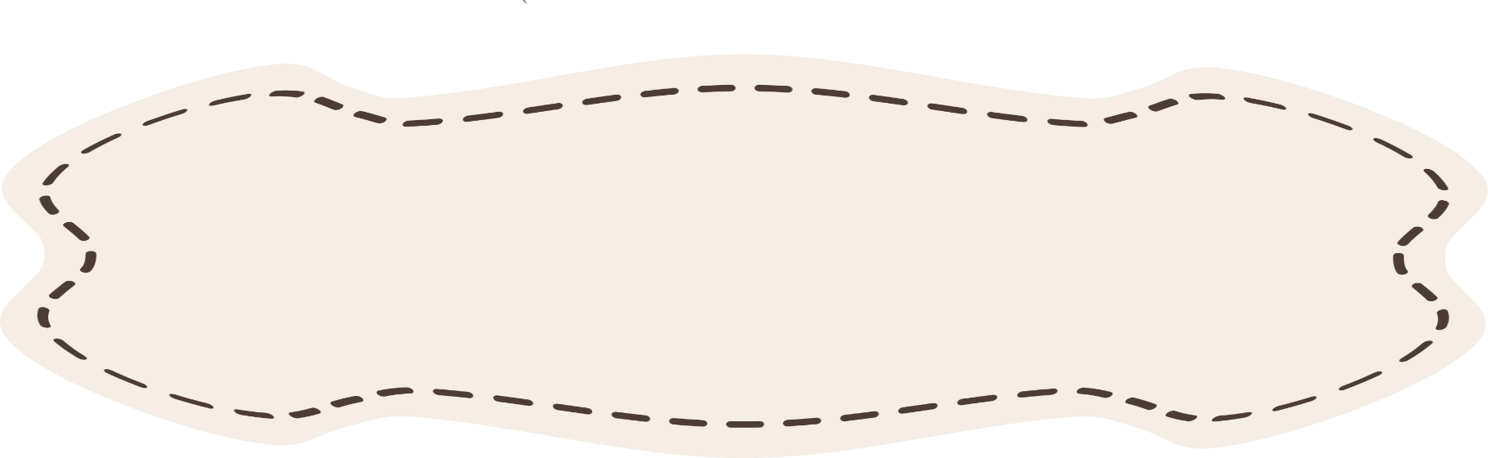
Trình bày trước lớp
Sắp xếp bức tranh theo đúng thứ thứ tự sự việc

Slide 9

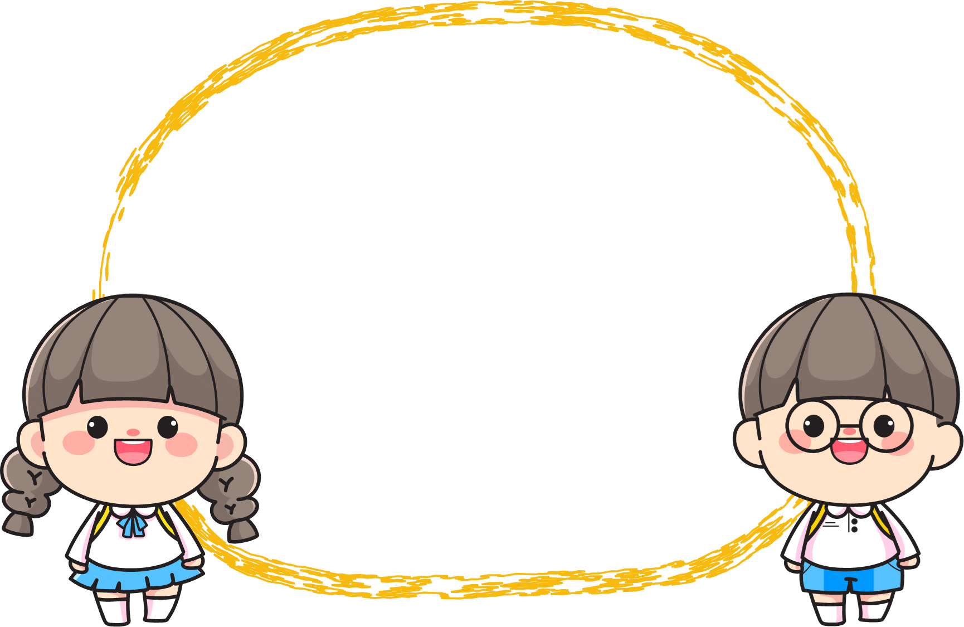
Kể từng đoạn câu chuyện theo tranh

Slide 10
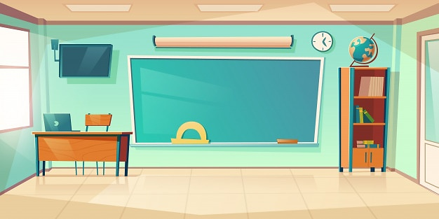

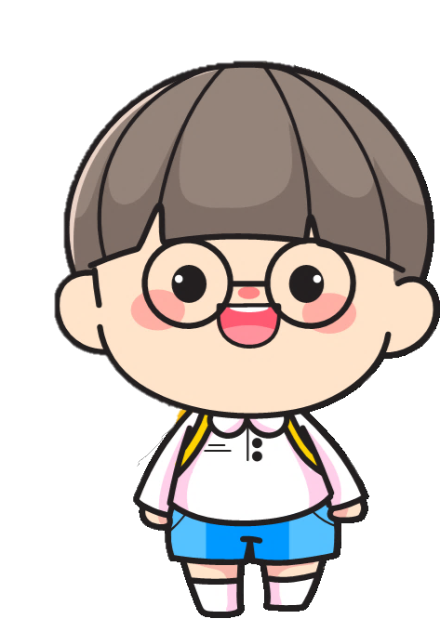
Kể từng đoạn câu chuyện theo tranh

Slide 11

Kể từng đoạn câu chuyện theo tranh

Slide 12

Kể từng đoạn câu chuyện theo tranh

Slide 13
Kể từng đoạn câu chuyện theo tranh

Slide 14
Kể toàn bộ
câu chuyện

Slide 15




Trình bày trước lớp

Slide 16


Đặt tên khác cho câu chuyện

Slide 17
Tạm biệt và hẹn gặp lại

